Slide 1
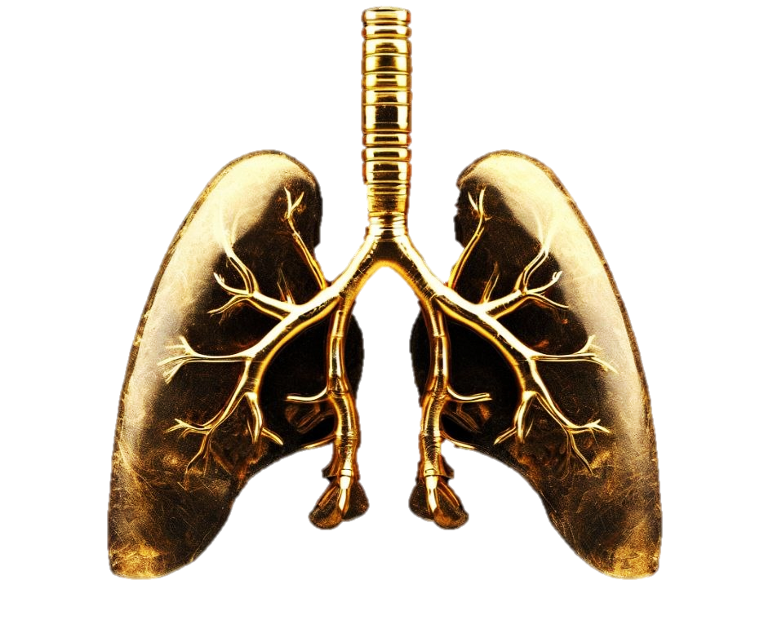


ReGenesis Box
Система экстракорпоральной перфузии донорских лёгких

Slide 2
Наша цель –
45 000 человек в мире
увеличение времени сохранения органов и улучшение результатов трансплантации лёгких.
400-600 человек в России
ХОБЛ
Идиопатический лёгочный фиброз
Рак лёгких
Пневмония
1500
за 2024
22
за 2024

Slide 3
Наша задача –
качественно изменить спасительную трансплантацию в России.
Холодная консервация
Система тёплой перфузии
4-6 часов
24 и более часов

Slide 4
    Некачественная транспортировка донорских лёгких.
Вчера
      Увеличить время – с 4-6 часов до 72 и более
      Процент благоприятных исходов – с 70% до 90%
      Избежать ишемических повреждений
    ReGenesis Box
Сегодня

Slide 5
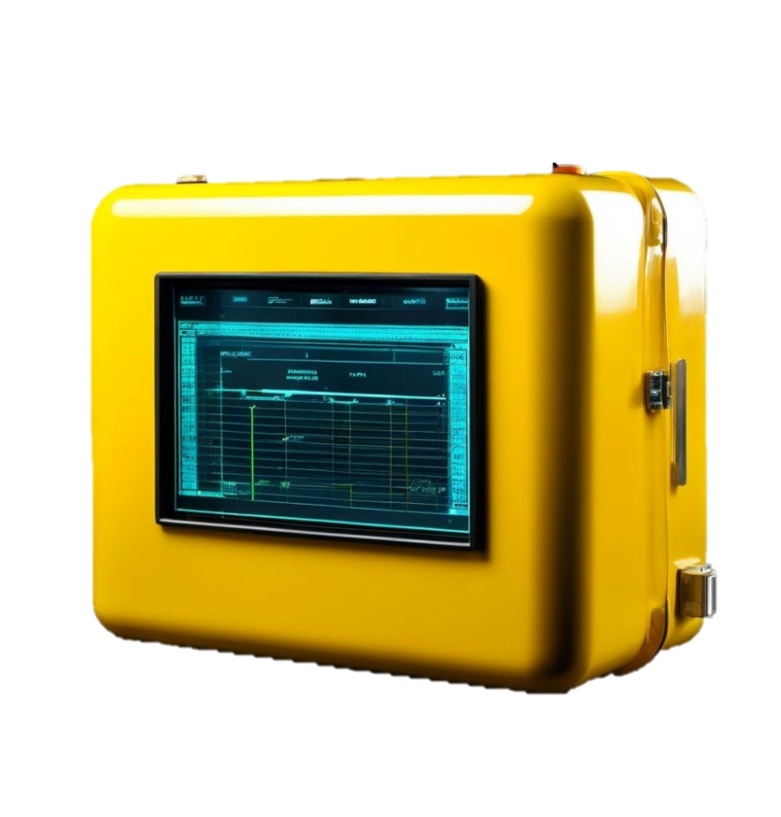
Наше РЕШЕНИЕ –
система экстракорпоральной тёплой перфузии, разрабатываемая для сохранения и оценки извлечённых донорских лёгких для спасительной трансплантации.
ReGenesis
Box

Slide 6
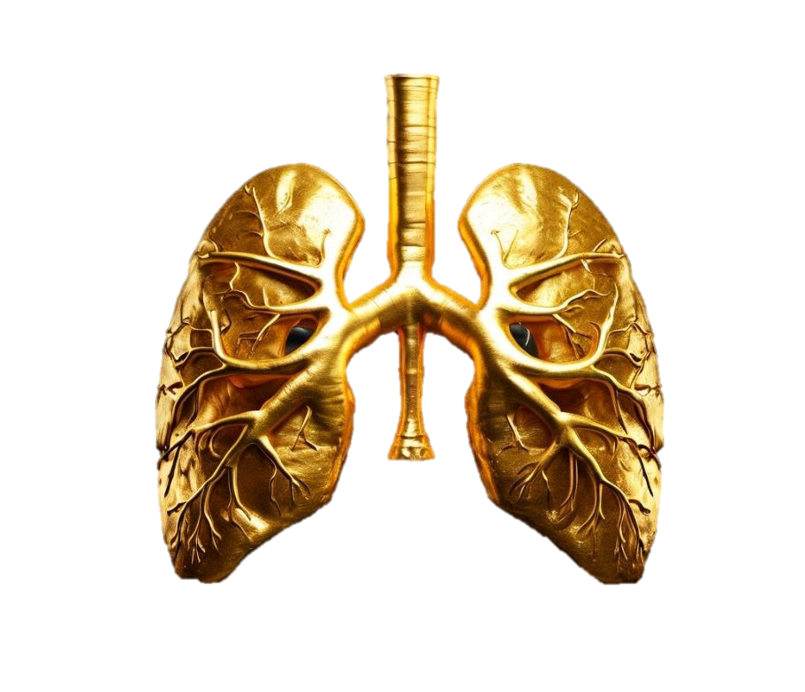
Благодаря ReGenesis Box донорские легкие человека на пути к реципиенту остаются теплыми, живыми и дышащими

Slide 7

ЦА – B2G
Директора трансплантационных центров России, главные врачи, врачи-трансплантологи и торакальные хирурги
ЦА – B2С
          Пациенты, ожидающие трансплантации лёгких

Slide 8
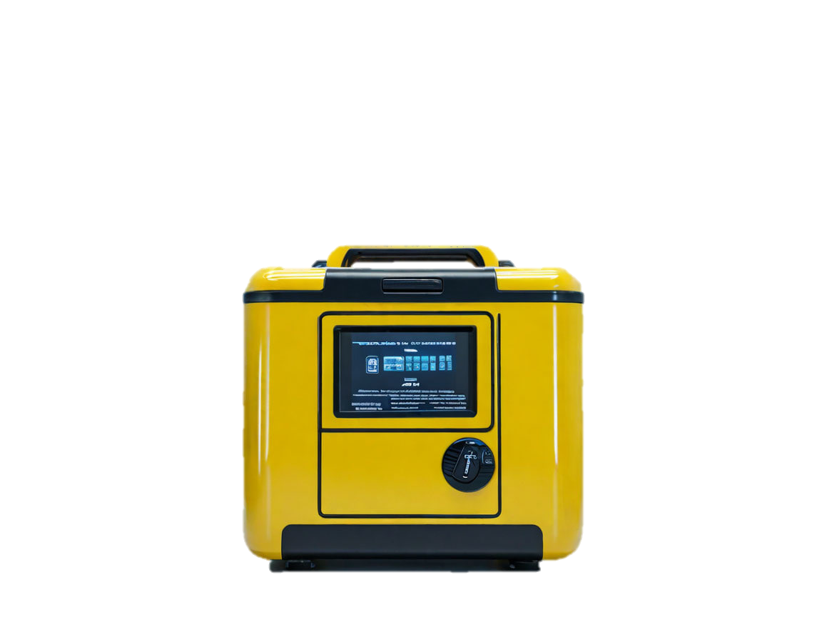


Прототип
Удобные ручки
Дисплей с выводом параметров
Прочный корпус
ReGenesis Box
Панель управления
Прорезиненное дно с ножками

Slide 9
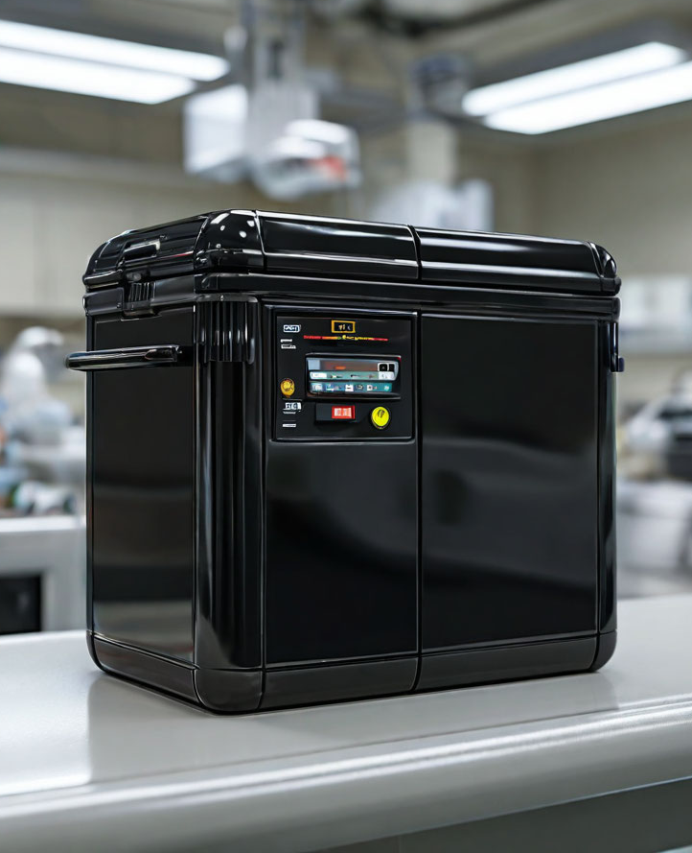
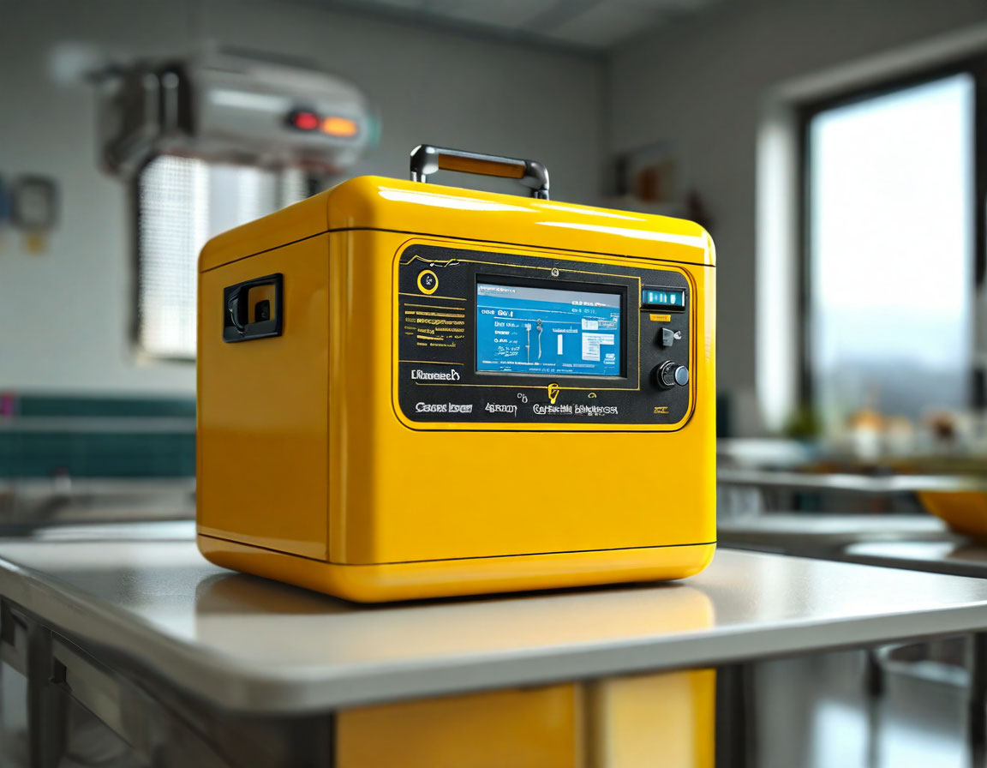

Slide 10
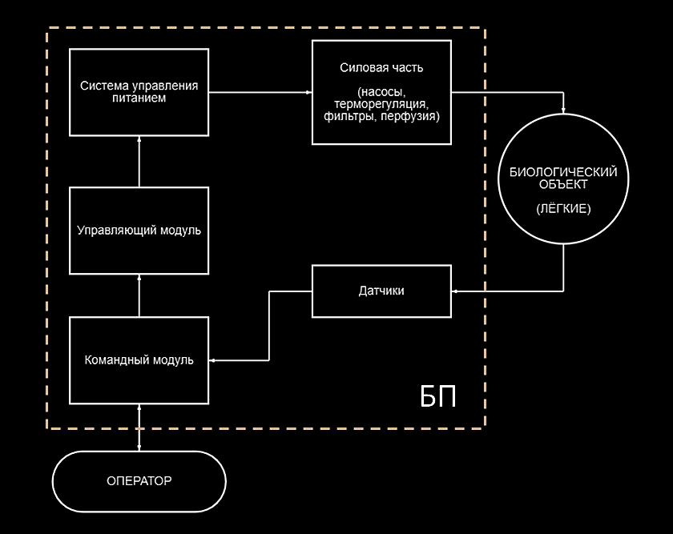
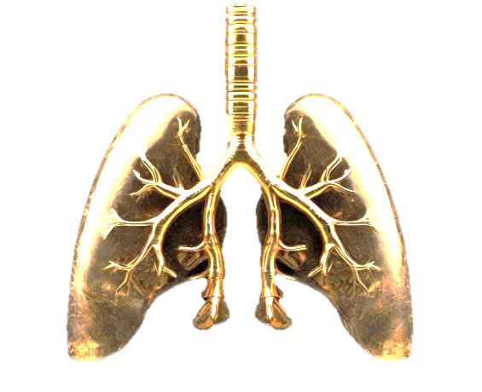


ЛЁГКИЕ
ОПЕРАТОР

Slide 11
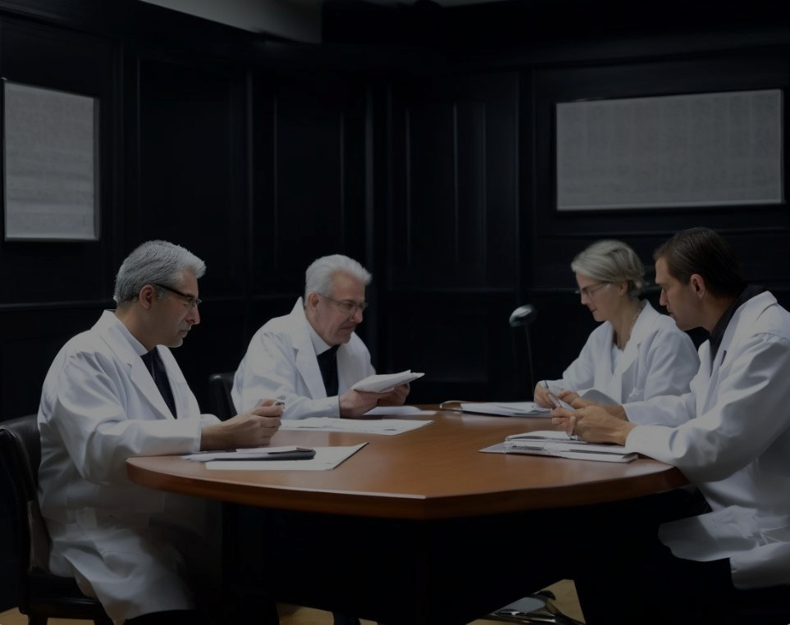
Стратегия продвижения
              Профессиональные конференции и выставки
              Персональные встречи и презентации
              Научные публикации
              Медицинские издания
              Порталы и сайты

Slide 12
Название | Organ Recovery Systems (ORS) | TransMedics | Xvivo Perfusion | MEDICA | Медикал-Термо-Пак
Страна | США | США | США | Италия | Россия
Продукт | Система улучшения сохранности ДЛ | Мобильная платформа ТПЛ | Портативные устройства для ТПЛ | Система контроля за ходом перфузии | Термосумка с системой охлаждения
Цена | 29 млн руб. | 28 млн руб. | 30 млн руб. | 25 млн. руб. | 500 тыс руб.
Преимущества | Известность на рынке | Доказанная эффективность | Признание на международных рынках | Высокое качество | Доступность
Недостатки | Высокая цена | Высокая цена | Меньший объем продаж | Долгий процесс сертификации | Высокие риски повреждений ДЛ

Slide 13
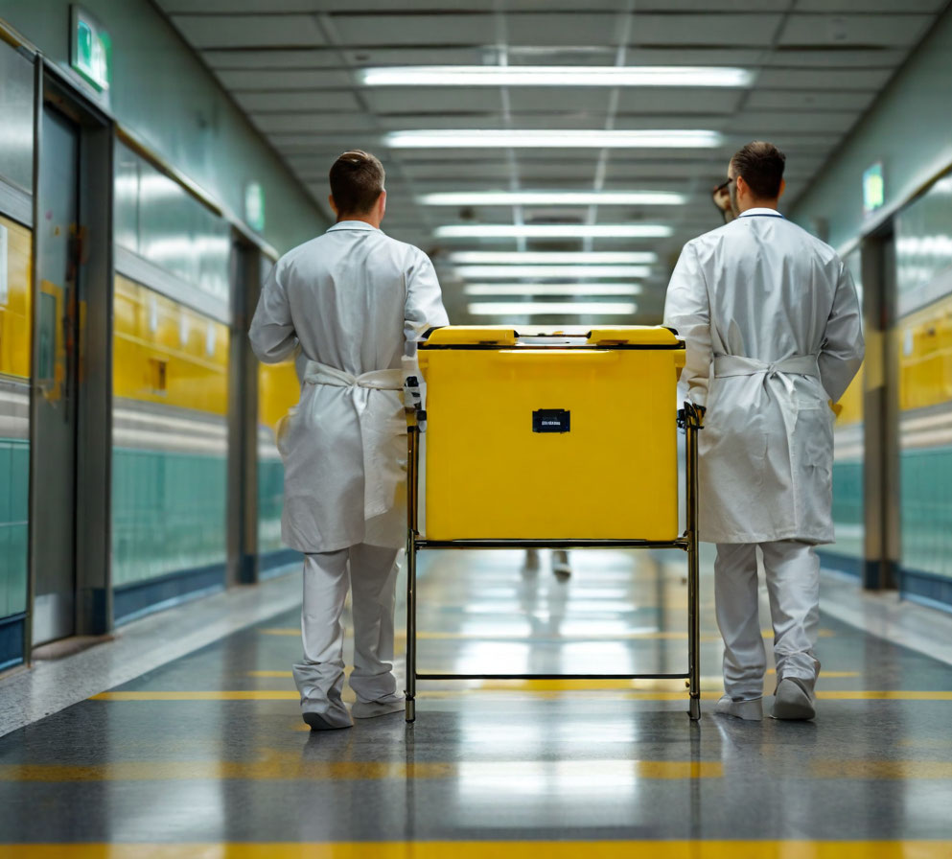
ReGenesis Box
Инновационная
Отечественная
Портативная
Функциональная
Доступная

Slide 14

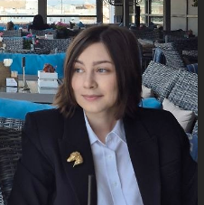
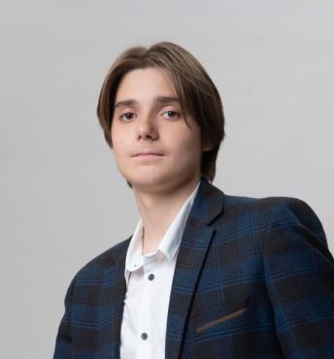
Команда проекта
Крапивницкая Мария Александровна,
Предприниматель
Лидер
Студент СПбГЭТУ «ЛЭТИ» каф. БТС
Митягин Антон Михайлович,
Технический специалист
Разработчик
Студент СПбГЭТУ «ЛЭТИ» каф. БТС

Slide 15
Спасибо за внимание!
Будущее за инновациями!
Почта: masha.rika1@gmail.com Тел.: 89117071631

